Slide 1

趣味のAzure Websitesで
パケ死
必定？！
自腹課金の現実
JAZUG名古屋@3碧目 ～ツナガレJAZUG 4周年！～ CenterCLR Kouji Matsui (@kekyo2)

Slide 2
自己紹介
けきょ twitter: @kekyo2
自転車乗りです
フレームワーク寄りのアーキです。CLRいぢりが好きです。

Slide 3
独自ドメインを持ってます
「kekyo.net」です。
このネタを書くちょっと前までは、このドメインをメールだけに使ってました。
メールはLive Domainに関連付けて、outlook.comで独自ドメインでの送受信をやってます
（残念ながら、新規受け付けは終了しました。Office 365へどうぞ）。
今日は、自分のブログをAzure WebSitesに移設する話です。

Slide 4
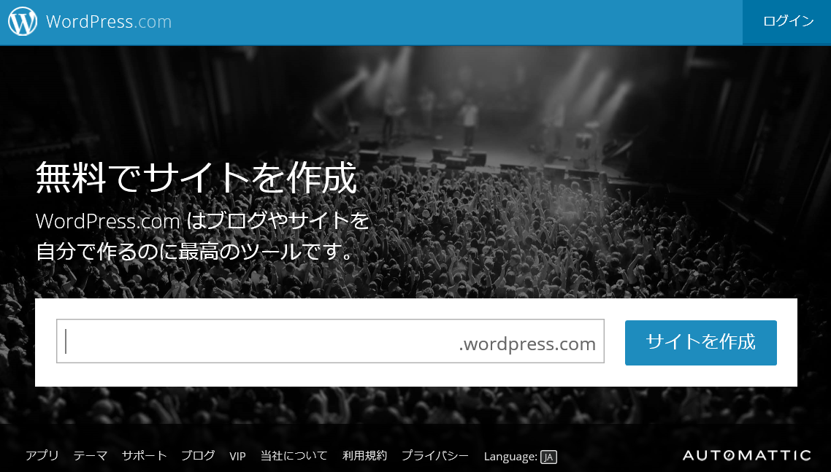
寝かしたままのドメインと
WordPress.comはブログのSaaSで、管理は任せっきりで楽ちん。但し、自分でWordPressをインストールして使うのに比べると、いろいろと制約があります。
お金を払うと、様々な拡張ができますが、いわゆる「プラグイン」は全く使えません。
独自ドメインをWordPressで使いたいけど、もうホスティングマシンを自分でおもりする程ヒマでも無くなってきた…
Hatenaを使えという声も聞こえるんですが、何となくWordPressを使い続けてます

Slide 5

Microsoft Azureがあるじゃないか!!
AzureにWebSitesが追加されて結構経ちます。しかも容量制限内であれば、無料で使える！
容量（転送量）制限に掛かったときに、自動的に課金されるのではなく、サービス停止状態となるので、いつの間にか恐ろしい状態になってしまった、という事がない！！
つまり、これ「使用」が必定！！！
それにしても、この個人向けとしか思えない施策は、
世の中に全然浸透していない感あり (;´Д｀)
もっと分かりやすく展開して欲しいな～

Slide 6
ぶっちゃけ
最も信じて貰えない感
SQL Serverじゃ、OSSなブログシステムとか動かないじゃん
「基本は無料です」
「データベースにMySQLが20MB無料で使えます」
「ストレージに1GBが無料で使えます」
「転送量は、送信（Azureデータセンターから送信）で、5GB/月までが無料」
汗… 何がいいって、WordPressであれば、セットアップは超らくちん。
ふーん？

Slide 7
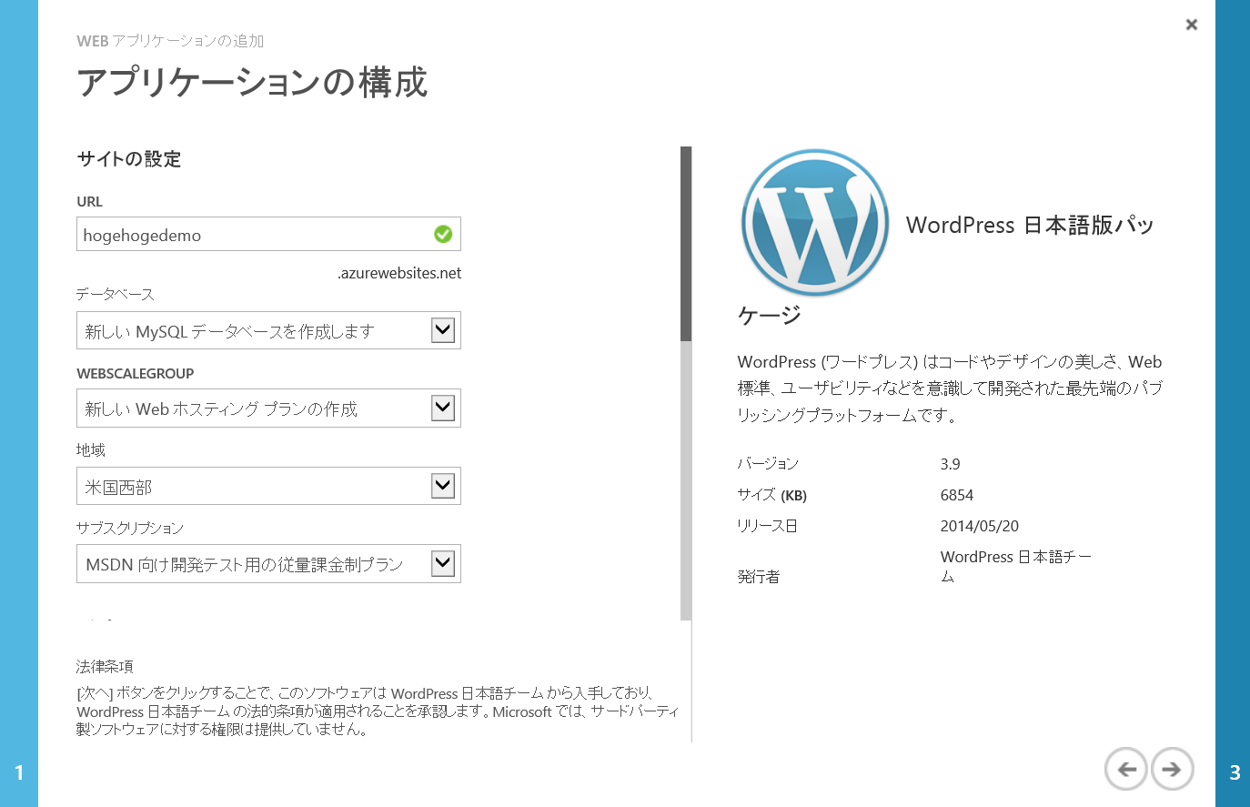
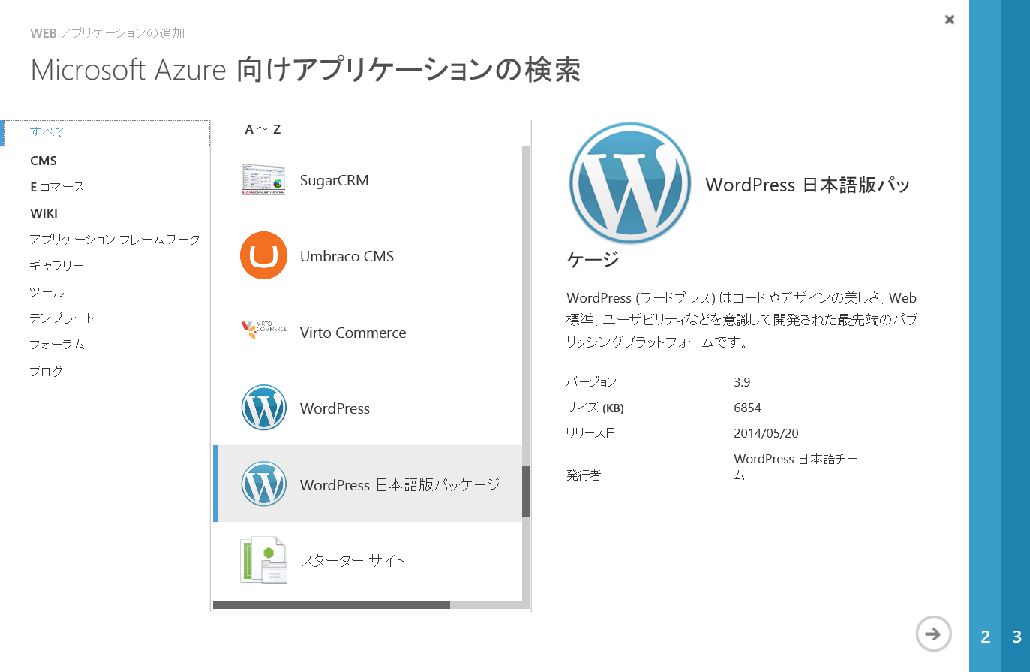
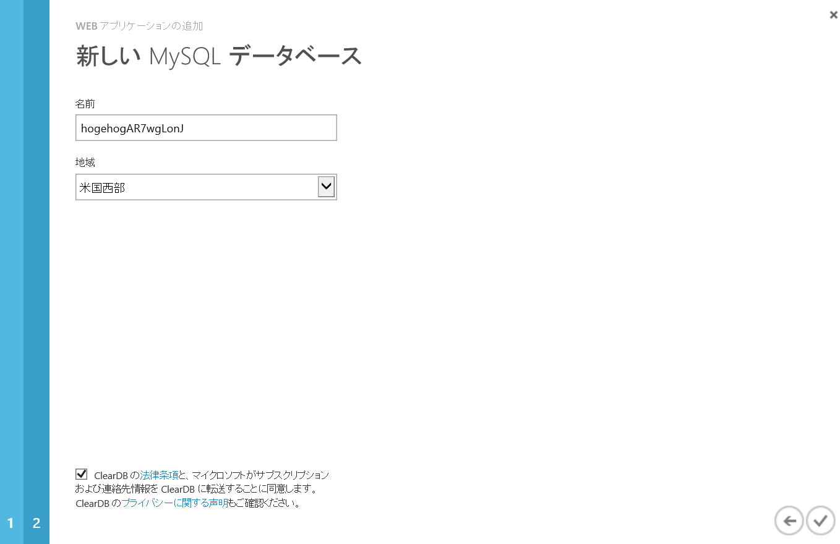
WordPressをAzureにセットアップする
3ステップでReady！

Slide 8
何か忘れてない？
OK、OK。WordPressが簡単にセットアップできることなんて「今や常識」だ。 アレ？
で、入力したURLって、「kekyo.azurewebsites.net」だったよね？
そうだった、独自ドメインにしたいんだった。

Slide 9
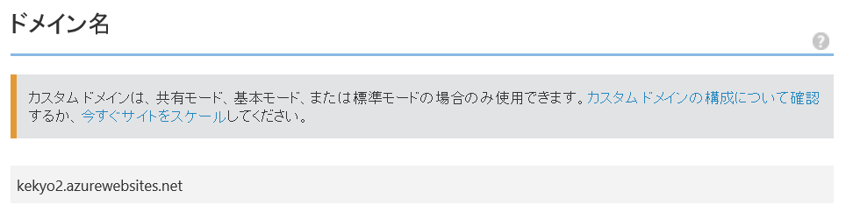

あ、あれ？
設定出来ない orz

Slide 10
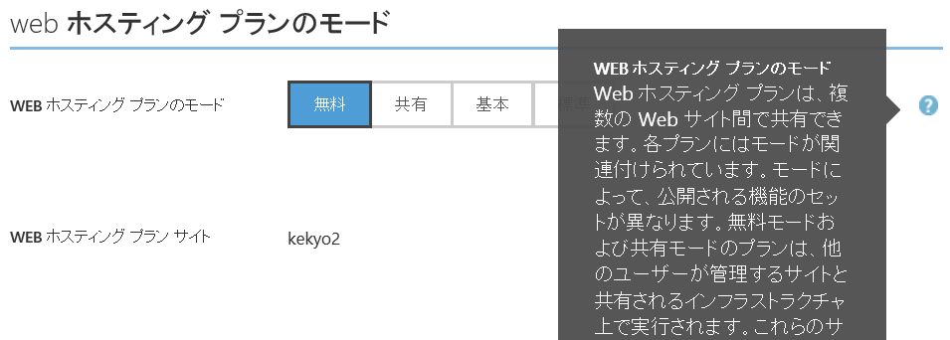
共有モードとは？
つつつつまり、
有料って事でつね (ｶﾞｸﾌﾞﾙ

Slide 11
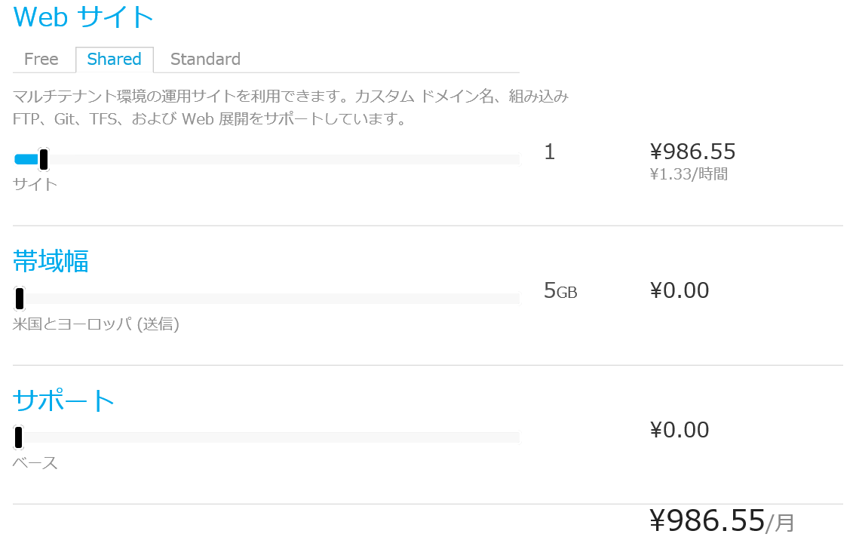
おいくらなのか
1サイトで約1000円
5GBまでは無料は変わらず
サポートは使わない
大体こんなもんか…
（まだ信用してない）
Azure Pricing Calculator
http://azure.microsoft.com/ja-jp/pricing/calculator/

Slide 12
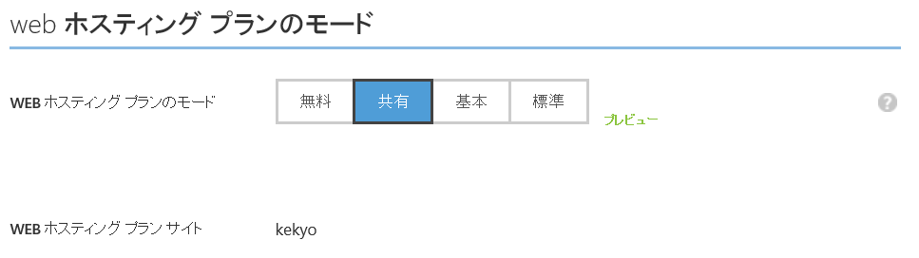
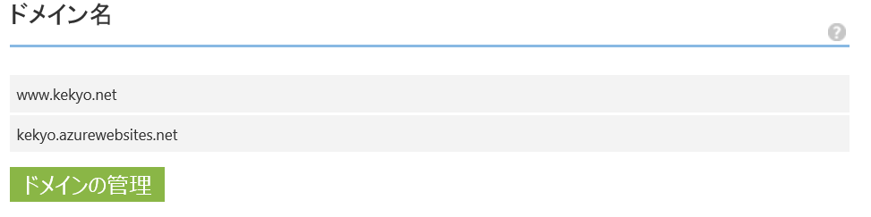
共有モードに移行してみた
とうとうやっちまった….
早速独自ドメインを割り当て
ドメインホスティング側にも、CNAMEレコードの追加が必要です。

Slide 13
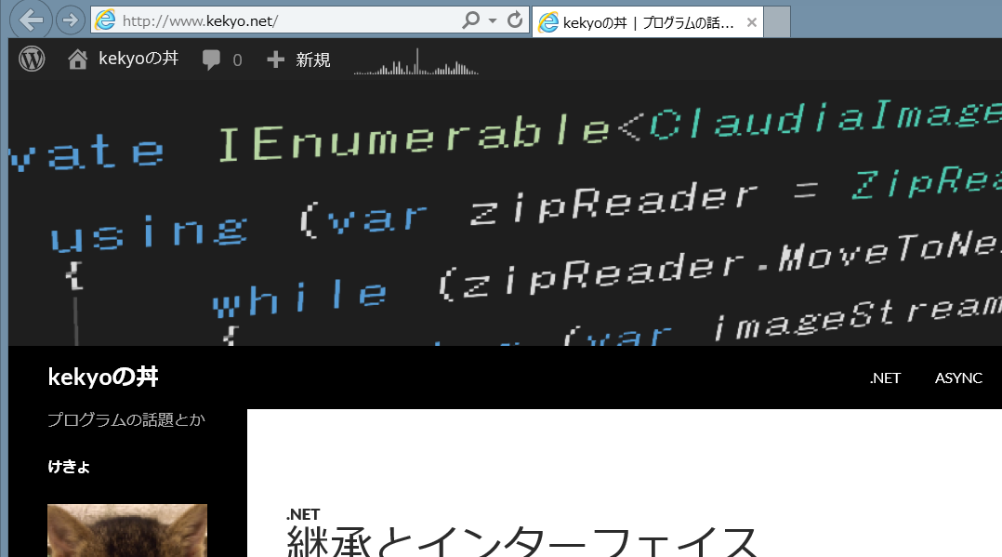
行けたぜ…

Slide 14
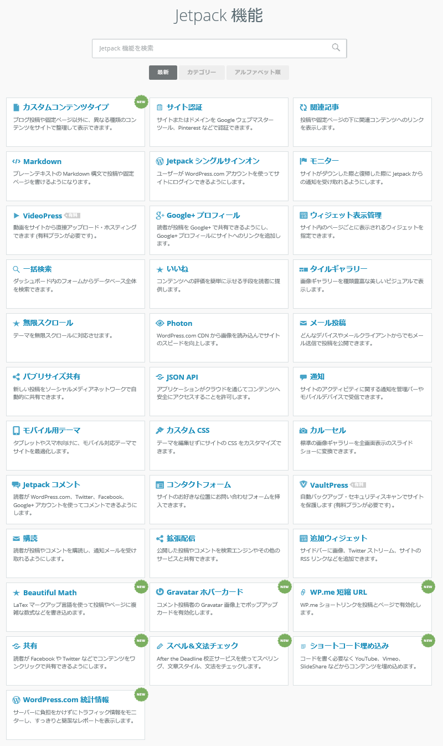
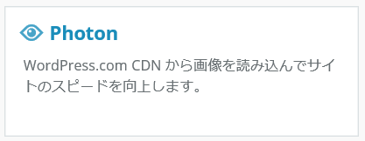
当然、転送量を減らしたい
痛い目に合わないように、何とかしたい。
一番簡単なのは、WordPress.comが提供する「JetPack」を導入すること。
これが目当て。
有効化するだけで、画像データを自動的にWordPress.comからCDN配信してくれる

Slide 15
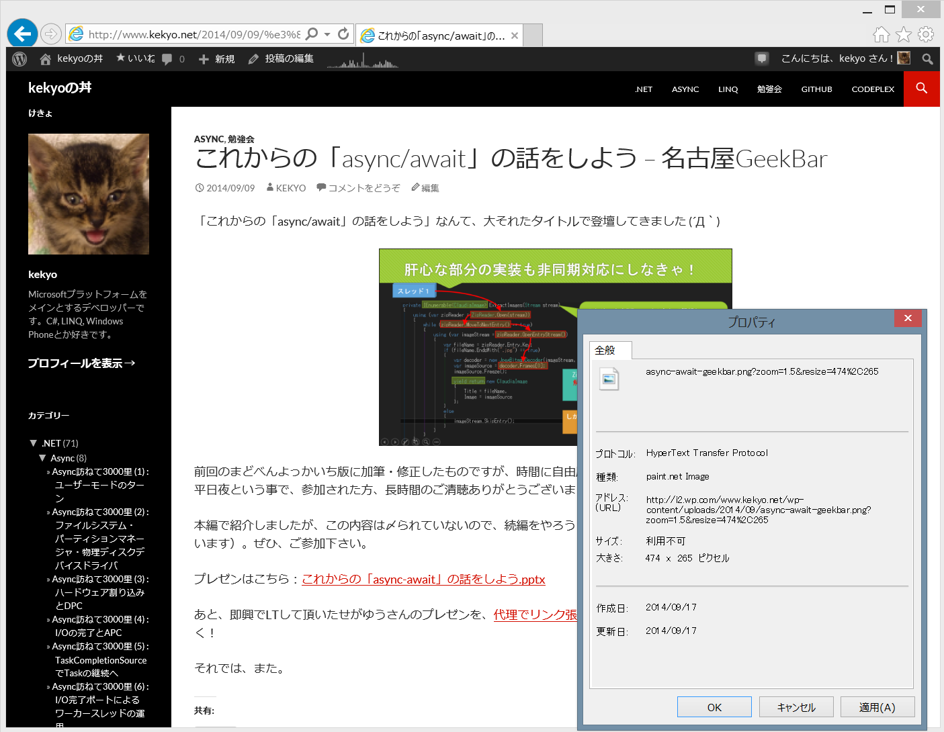
確かにCDNから配信されているようだ
http://i2.wp.com/www.kekyo.net/wp-content/uploads/2014/09/async-await-geekbar.png?zoom=1.5&resize=474%2C265

Slide 16
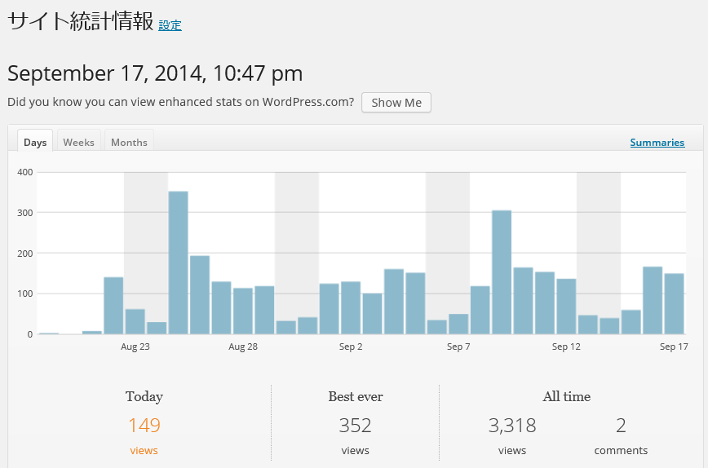
JetPackで得られる統計を見る
PV全然なので、いわゆる趣味のブログの典型例
移行してほぼ1か月の実績

Slide 17
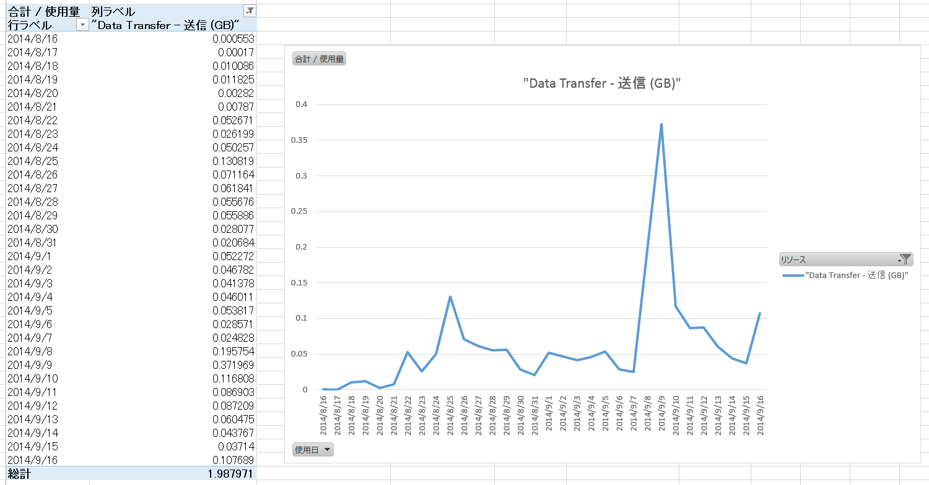
で、実際どうなのか
2GB切ってますね….
従量課金部分では無料だったと
いうわけで。

Slide 18
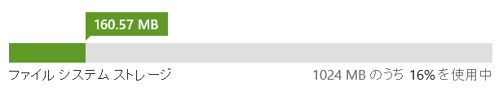
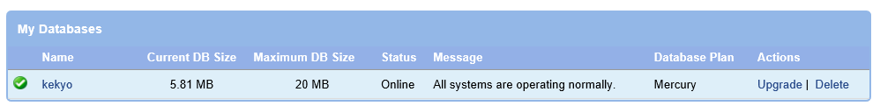
結局
「共有WebSites時間」＝ 758時間 × 1.325858 ＝ \1,005 （共有はプレビューで33%割引きが適用）
「Data Transfer – 送信(GB)」＝ 1.987971GB × 0 = \0 （5GBに届かず）
「ストレージ」＝160.57MB = \0 （1GBに届かず）
「MySQL（ClearDB）」＝ 5.81MB = \0 （20MBに届かず）
心配したほどではない！
コストは、そこら辺のブログホスティングと変わらない

Slide 19


やりましょう！
ご清聴ありがとうございました！
Azure WebSites でWordPressは、クラウディアさんの本がお勧めです。
今回紹介しなかった、ブログ移設のネタを記事にしています。よろしく！
http://www.kekyo.net/2014/08/25/wordpress-on-microsoft-azure/

